Slide 1


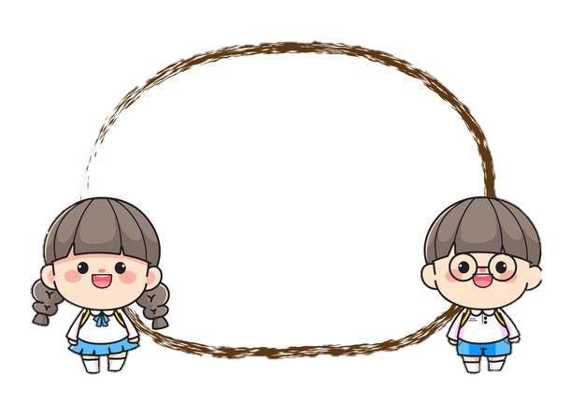

Mẹ tuyệt vời nhất trên đời!
HỎI NHANH
ĐÁP ĐÚNG
Trong tháng 10 có ngày gì đặc biệt?
Ngày Phụ nữ Việt Nam
20-10

Slide 2
Mẹ tuyệt vời nhất trên đời!
HỎI NHANH
ĐÁP ĐÚNG
Ngày 20/10 dành cho những ai?
Dành cho bà, mẹ, cô, chị, …

Slide 3
Mẹ tuyệt vời nhất trên đời!
HỎI NHANH
ĐÁP ĐÚNG
Em sẽ làm gì trong ngày 20/10?
Làm thiệp, vẽ tranh, làm hoa, … tặng cho người phụ nữ
mà em yêu mến.

Slide 4

NGƯỜI MẸ VĨ ĐẠI

Slide 5

Mẹ sinh ra ta vất vả như thế nào?

Slide 6

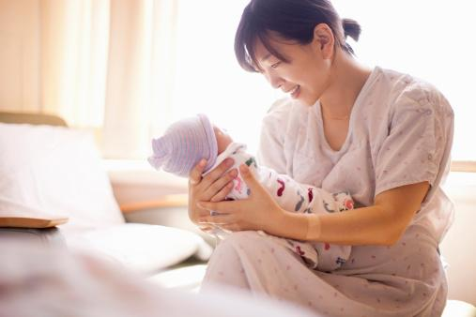
Mang thai và sinh con là cả một hành trình hơn 9 tháng đầy vất vả của mẹ.
Sinh con còn là sự đánh cược lớn nhất về tính mạng bởi những biến chứng nguy hiểm trong khi sinh có thể xảy ra với mẹ.
Chúng ta sinh ra trên cuộc đời này nhờ ai?

Slide 7
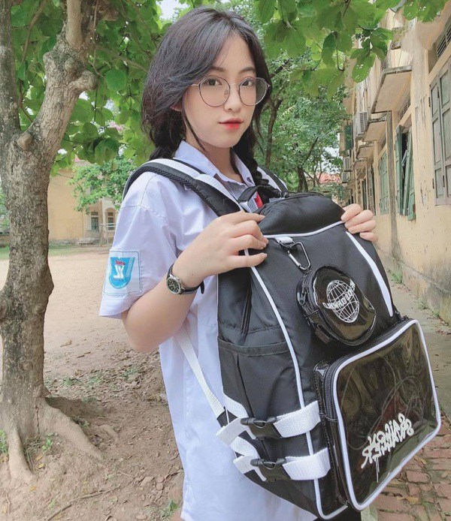
Hoạt động trải nghiệm:
MẸ MANG BẦU
+ Con hãy đeo chiếc ba lô nặng trước bụng
+ Sau đó con hãy đi lại xung quanh lớp.
+ Và làm 1 số công việc như dọn đồ chơi, gấp quần áo, quét nhà…

Slide 8
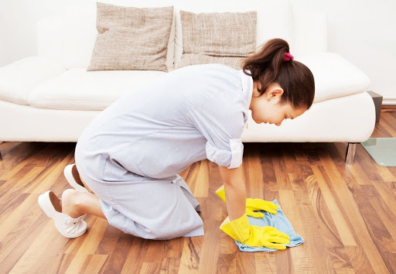
Hoạt động trải nghiệm:
MẸ MANG BẦU
Cảm nhận của học sinh sau trải nghiệm:
+ Đứng lên, ngồi xuống, đi lại có khó khăn không?
+ Có thấy nặng nề, mệt mỏi không?

Slide 9

Trong quá trình mang thai, mẹ còn gặp những vấn đề như:
Nổi mụn
Rụng tóc
Khó thở
Ốm nghén
Ợ hơi
Tức ngực
Luôn rơi vào trạng thái mệt mỏi
Dễ chóng mặt
Thị lực suy giảm
Đau nhức vai
Phù chân
Rạn da
Phải kiêng cử nhiều món ăn…

Slide 10
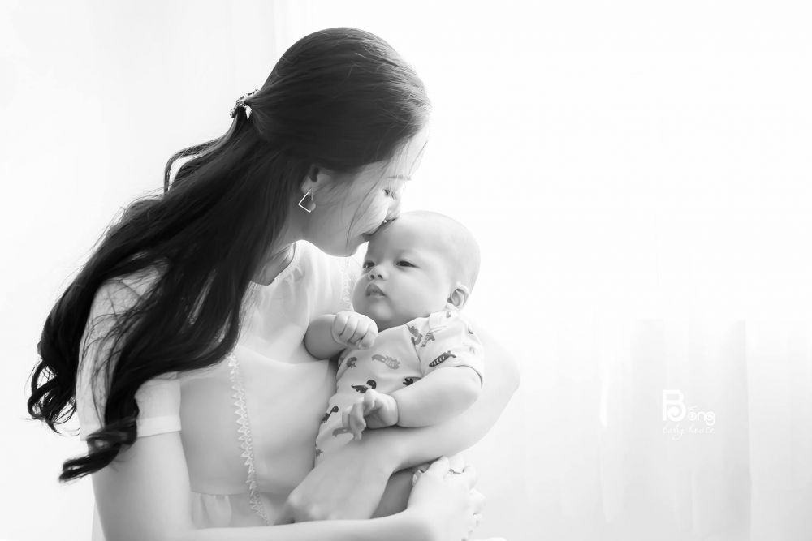
Dù trải qua hơn 9 tháng mang thai nặng nề, vất vả, giây phút được ôm con trên tay khiến mọi
nhọc nhằn của mẹ như tan biến.

Slide 11
Đừng làm mẹ buồn

Slide 12

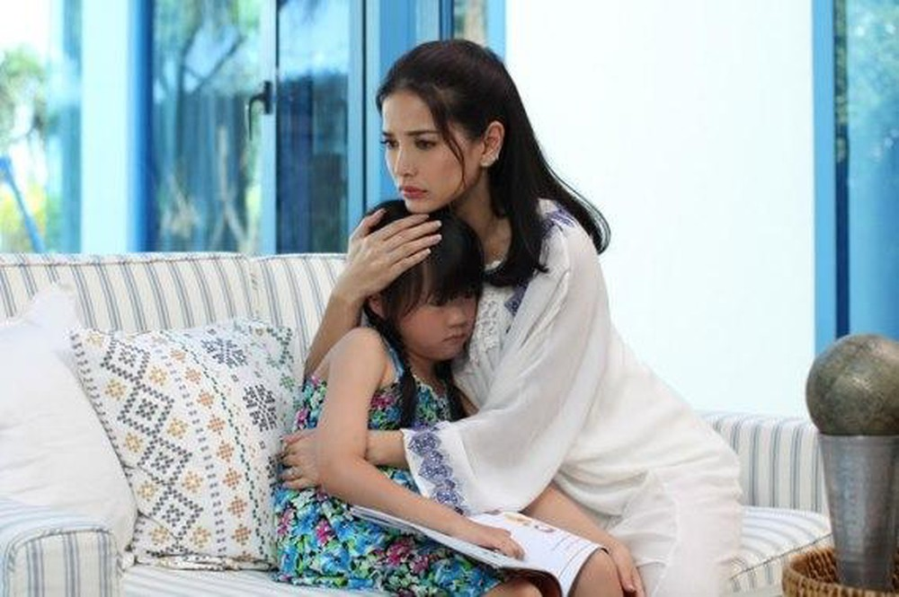
Dù mẹ vất vả là vậy, nhưng mẹ vẫn luôn yêu thương và dành những điều tuyệt vời nhất cho chúng ta. Vậy mà có những người vẫn làm mẹ buồn bằng những câu nói không yêu mẹ, giận dỗi mẹ, làm mẹ đau, không biết giúp đỡ mẹ.

Slide 13

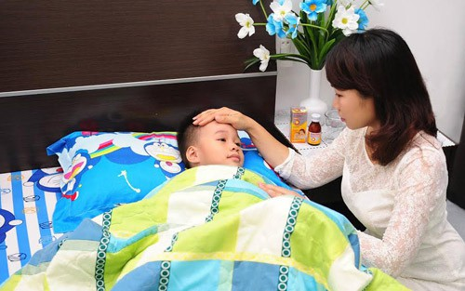
Dù mẹ có thể không bằng những người mẹ khác,
nhưng yêu thương con, thì không ai bằng mẹ.
Hãy yêu mẹ và đừng làm mẹ buồn.

Slide 14
Gửi yêu thương đến mẹ.

Slide 15

Em có thể làm gì để mang lại niềm vui cho mẹ?

Slide 16
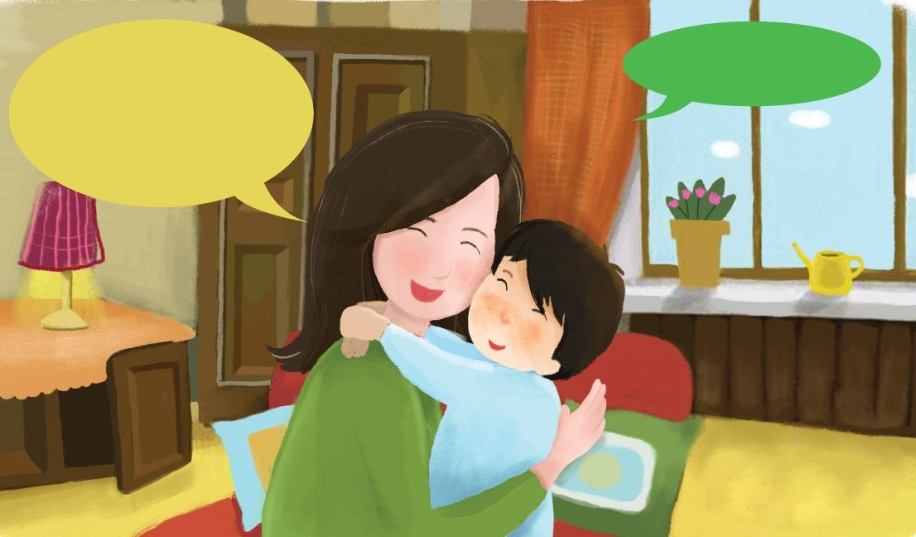
Con thương mẹ lắm!
Mẹ cũng thương con lắm! Mẹ rất tự hào về con.
Nói lời yêu thương với mẹ

Slide 17
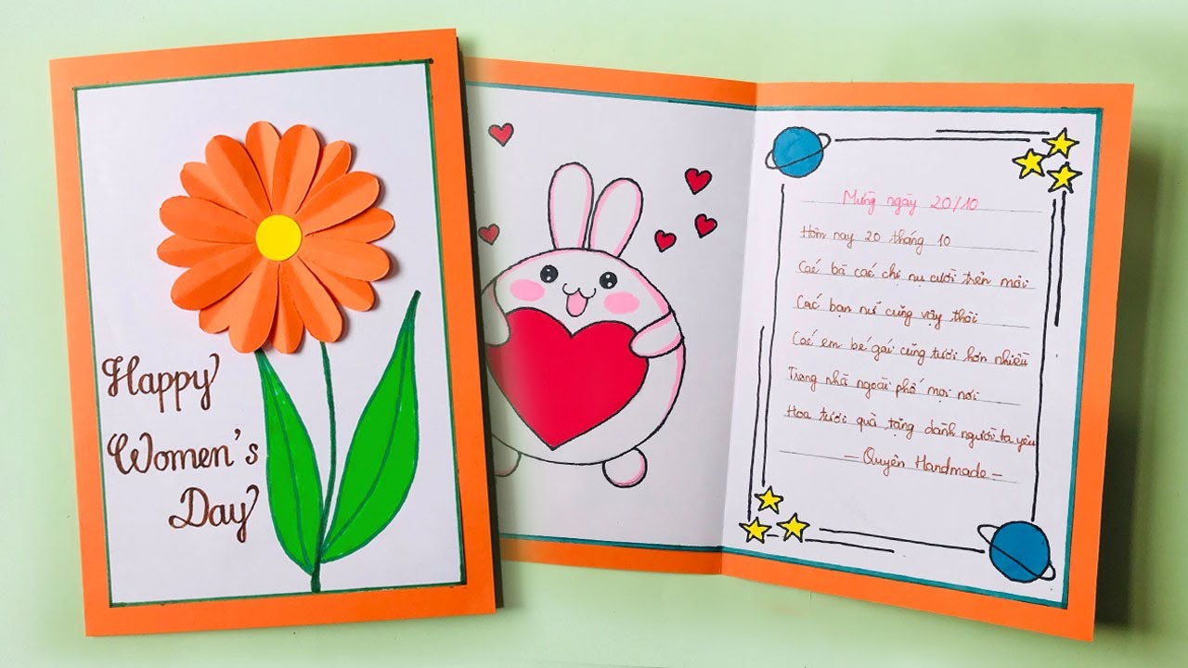

Slide 18


Slide 19
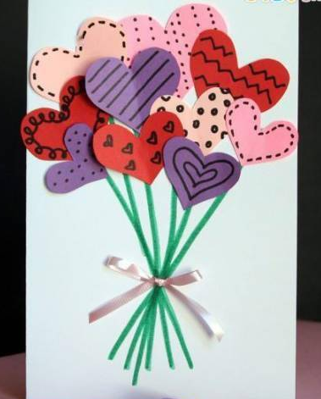

Slide 20
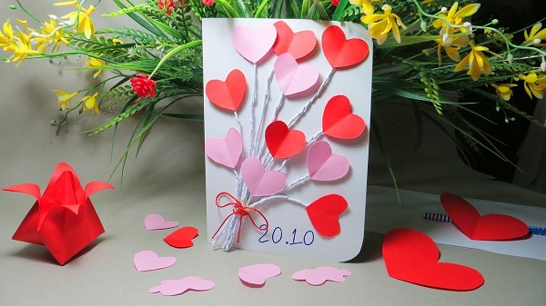

Slide 21


Slide 22
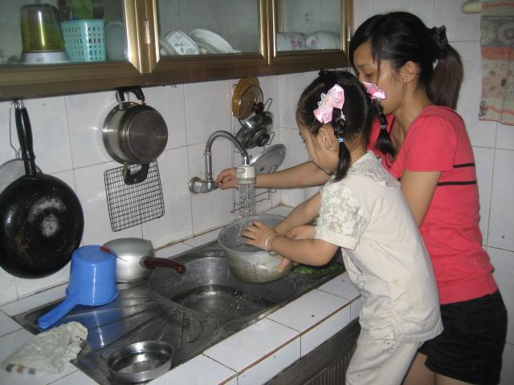
Giúp đỡ mẹ việc nhà

Slide 23
Hoạt động trải nghiệm:
GỬI MẸ YÊU THƯƠNG
Các con có thể:
+ Làm thiệp
+ Viết thư
+ Gọi một cuộc điện thoại bất ngờ để bày tỏ tình cảm với mẹ

Slide 24
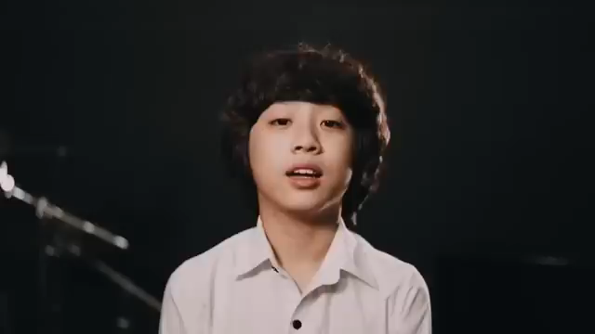
Nghe và cảm nhận bài hát “Mẹ yêu ơi”

